Slide 1
习题课

Slide 2
1.接口部件的输入/输出操作具体对应哪些功能，举例说明。

Slide 3
解答：
1.具体对应的功能为：寻址功能、输入/输出功能、数据转换功能、联络功能、中断管理功能、复位功能、可编程功能和错误检测功能。
2.例如串行输入操作：首先要将串行输入的数据转换为并行输入的数据放入输入缓冲器，然后发一个准备好信号通知CPU来读取该输入寄存器的内容。从而完成一个串行数据的输入过程。其中在数据转换时自动检测传输的错误。

Slide 4
2.接口和总线之间一般有哪些部件？它们分别完成什么功能？

Slide 5
解答：
1.外部逻辑电路和地址译码器。
2.外部逻辑电路把CPU送来的一些控制信号翻译成联络信号。地址译码器将总线提供的I/O地址翻译成对接口的片选信号。

Slide 6
3.为什么串行接口部件中的4个寄存器可以只用1位地址线来进行区分？

Slide 7
解答：
一位地址线可编址二个地址，再加上读和写信号可对2个只读寄存器和2个只写寄存器进行端口寻址。而串行接口部件的控制寄存器和数据输出寄存器是只写的，状态寄存器和数据输入寄存器是只读的，所以可用一位地址线来区分。

Slide 8
4. 什么叫同步通信方式？什么叫异步通信方式？它们各有什么优缺点？

Slide 9
解答：
1.在同一时钟控制下需用同步字符同步的信息按组传送的方式叫同步通信方式。
2.在两个相近频率的时钟分别控制下只需一个起始位的信息按字符传送的方式叫异步通信方式。
3.在传输率相同时同步方式的信息有效率要比异步方式下的高。但同步方式必须传送时钟信号，异步方式只要两端的时钟频率相近即可。

Slide 10
5.什么叫波特率因子？什么叫波特率？设波特率因子为64，波特率为1200，时钟频率为多少？

Slide 11
解答：
1.波特率因子：时钟频率和位传输率的比值。此比值必须为16、32或 64。
2.波特率：位传输率即为波特率。
3.时钟频率=波特率因子×波特率=64×1200=76800Hz。

Slide 12
6. 设异步传输时，每个字符对应1个起始位、7个信息位、1个奇/偶校验位和1个停止位，如果波特率为9600，则每秒钟能传输的最大字符数为多少？

Slide 13
解答：
每个字符所占的总位数为：1+7+1+1=10位。所以每秒钟能传输的最大字符数为9600/10=960个字符。

Slide 14
7.从8251A的编程结构中，可以看到8251A有几个寄存器与外部电路有关？一共要几个端口地址？为什么？

Slide 15
解答：
1.有7个寄存器与外部电路有关。
2.要2个端口地址。
3.因为，一个数据输入缓冲寄存器为只写，一个数据输出缓冲寄存器为只读，可共用一个端口地址，在读/写信号配合下进行读/写操作。一个模式寄存器、2个同步字符寄存器和1个控制寄存器都是只写的，但它们有初始化约定，可用一个端口写入，1个状态寄存器为只读，因此与上面共用的一个写入端口合用一个读/写端口地址进行寻址。因此只要2个端口地址即可。

Slide 16
8.总线周期的含义是什么？8086/8088的基本总线周期由几个时钟组成？如一个CPU的时钟频率为24MHz，那么，它的一个时钟周期为多少？一个基本总线周期为多少？如主频为15MHz呢？

Slide 17
解答：
1.总线周期的含义是总线接口部件完成一个取指令或传送数据的完整操作所需的最少时钟周期数。
2.8086/8088的基本总线周期由4个时钟周期组成。
3.当主频为24MHz时，Tφ=1/24MHz≈41.7ns，T总=4Tφ≈167ns。
4.当主频为15MHz时，Tφ=1/15MHz≈66.7ns，T总=4Tφ≈267ns。

Slide 18
9.在中断响应过程中，8086往8259A发的两个信号分别起什么作用？

Slide 19
解答：
第一个负脉冲通知外部设备的接口，它发出的中断请求已经得到允许；外设接口收到第二个负脉冲后，往数据总线上放中断类型码，从而CPU得到了有关此中断请求的详尽信息。

Slide 20
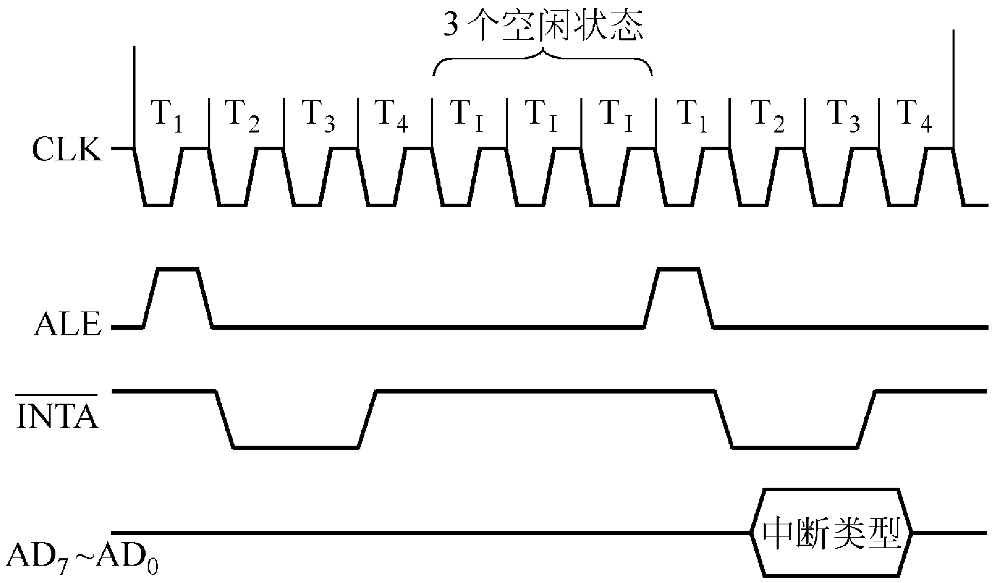

Slide 21
10. 8086最多可有多少个中断？按照产生中断的方法分为哪两大类？

Slide 22
解答：
1.8086最多可有256个中断。
2.按照产生中断的方法分为硬件中断和软件中断两大类。

Slide 23
11.非屏蔽中断有什么特点？可屏蔽中断有什么特点？分别用在什么场合？

Slide 24
解答：
1.非屏蔽中断的特点有：中断请求从NMI引腿进入，不受中断允许标志IF的影响。非屏蔽中断只有一个，其中断类型码为2。
2.可屏蔽中断的特点有：中断请求从INTR引腿进入，只有在IF=1时CPU才响应该中断。可屏蔽中断有若干个，其中断类型码可以是5~255。
3.非屏蔽中断用来处理系统的重大故障，如掉电等。可屏蔽中断用在一般外部设备申请的中断中。

Slide 25
12.什么叫中断向量？它放在那里？对应于1CH的中断向量存放在哪里？如果1CH的中断处理子程序从5110H:2030H开始，则中断向量应怎样存放？

Slide 26
解答：
中断处理子程序的入口地址就是中断向量。
中断向量放在0段的0~3FFH区域的中断向量表中。
对应于类型号为1CH的中断向量应放在00070~00073H的4个单元中。
4.若1CH的中断向量为5110H:2030H，则中断向量的存放方法为：00070H存放30H，00071H存放20H (IP)；00072H存放10H，00073H存放51H (CS)。

Slide 27
13. 从8086/8088的中断向量表中可以看到，如果一个用户想定义某个中断，应该选择在什么范围？

Slide 28
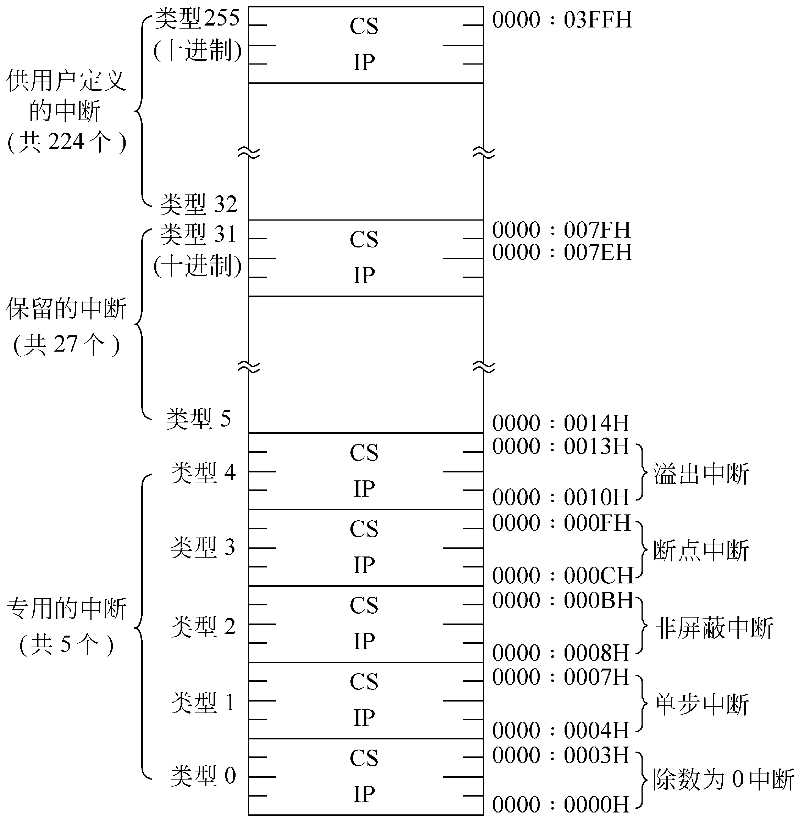
解答：
中断类型码32(20H)~255(FFH)范围。

Slide 29
14. 叙述可屏蔽中断的响应过程，一个可屏蔽中断或者非屏蔽中断响应后，堆栈顶部四个单元中为什么内容？

Slide 30
解答：
首先在CPU的INTR引腿上有可屏蔽中断请求输入，且IF=1。在当前指令执行完后，CPU发两个中断响应负脉冲，外设接到第二个负脉冲后，立即往数据线上给CPU送来中断类型码。然后CPU取中断类型码，将标志FR推入堆栈，清除IF和TF，再将CS和IP推入堆栈来保护断点，进入中断处理子程序并执行，最后弹出IP和CS及标志而中断返回。中断响应后，堆栈顶部四个单元的内容分别是：IP_{L}、IP_{H}、CS_{L}、CS_{H}。

Slide 31
15. 一个可屏蔽中断响应时，CPU要执行哪些读/写周期？对一个软件中断又如何？

Slide 32
解答：
1.对可屏蔽中断响应，CPU要执行的读/写周期如下：
  ① 执行两个中断响应总线周期。并取得中断类型码。
  ② 执行一个总线写周期。标志寄存器FR值入栈。
  ③ 执行一个总线写周期。CS值入栈。
  ④ 执行一个总线写周期。IP值入栈。
  ⑤ 执行一个总线读周期。读取中断处理子程序入口地址的偏移量→IP。
  ⑥ 执行一个总线读周期。读取中断处理子程序入口地址的段地址→CS。
2.若是一个软件中断，则跳过上述第①步，而执行②~⑥步。

Slide 33
16.中断处理子程序在结构上一般是怎样一种模式？

Slide 34
解答：
  ① 保护中断时的现场，即保护CPU各寄存器的值。
  ② 一般应置IF=1来开放中断，以允许级别较高的中断请求进入。
  ③ 中断处理的具体内容。
  ④ 恢复中断时的现场。
  ⑤ 中断返回指令。

Slide 35
17. 软件中断有哪些特点？在中断处理子程序和主程序的关系上，软件中断和硬件中断有什么不同之处？

Slide 36
解答：
  1.软件中断有如下特点：
    ① 用一条中断指令进入中断处理子程序，并且，中断类型码由指令提供。
    ② 进入中断时，不需要执行中断响应总线周期。
    ③ 不受中断允许标志IF的影响。
    ④ 软件中断的优先级最高。
    ⑤ 软件中断没有随机性。
  2.软件中断允许在主程序和中断处理子程序之间传递数据。而硬件中断由于是随机的，所以不能传递数据。

Slide 37
18.在选择存储器件时，最重要的考虑因素是什么？此外还应考虑哪些因素？

Slide 38
解答：
最重要的考虑因素是：易失性、只读性、位容量和速度。
此外还应考虑：功耗、可靠性和价格等因素。

Slide 39
19.并行通信和串行通信各有什么优缺点？

Slide 40
解答：
并行通信的优点是信息实际传输速度快，信息率高。缺点是需多条通信线。串行通信的优点是只用1至2条通信线，但信息传输速度较慢。

Slide 41
20. 8255A的三个端口在使用时有什么差别？

Slide 42
解答：
端口A和端口B常常作为独立的输入端口或者输出端口，端口C则配合端口A和端口B工作。

Slide 43
21. 8255A的方式选择控制字和置1/置0控制字都是写入控制端口的，那么，它们是由什么来区分的？

Slide 44
22. 8255A有哪几种工作方式？对这些工作方式有什么规定？

Slide 45
解答：
1. 8255A有三种工作方式：方式0、方式1、方式2。
2. 端口A可以工作于方式0、方式1、方式2；端口B可以工作于方式0、方式1；端口C只能工作于方式0或者配合端口A和端口B工作。

Slide 46
23. 8255A的方式0一般使用在什么场合？在方式0时，如要使用应答信号进行联络，应该怎么办？

Slide 47
解答：
1.方式0一般使用在同步传送和查询式传送中。
2.将端口A和端口B作为数据端口，把端口C的4个数位规定为输出口，用来输出一些控制信号，而把端口C的另外4位规定为输入口，用来读入外设的状态。

Slide 48
24. 设8255A的4个端口地址为00C0H，00C2H，00C4H，00C6H。
1、对8255A设置工作方式.要求端口A工作在方式1，输入；端口B工作在方式0，输出；端口C的高4位配合端口A工作；低4位为输入。
2、用置1/置0方式对PC₆置1，对PC₄置0。

Slide 49
解答：
MOV DX，00C6H
MOV AL，0B1H ;取方式选择控制字为
;B1H(10110001B)或B9H
OUT DX，AL
MOV DX，00C6H
MOV AL，0DH ;对PC₆置1的控制字为0DH
OUT DX，AL
MOV AL，08H ;对PC₄置0的控制字为08H
OUT DX，AL

Slide 50
25. 概述怎样用软件方法和硬件方法来进行定时。

Slide 51
解答：
① 软件方法就是根据所需要的时间常数来设计一个延迟子程序。当延迟子程序执行完后，可直接执行下面的操作，也可用输出指令输出一个信号作为定时输出。
② 硬件方法使用计数器/定时器。根据需要的定时时间，用指令对计数器/定时器设置定时常数，并用指令启动计数器/定时器，于是计数器/定时器开始计数，计到确定值时，便自动产生一个定时输出。

Slide 52
26. 8253计数器/定时器中，时钟信号CLK、门脉冲信号GATE分别起什么作用？

Slide 53
解答：
时钟信号CLK决定了计数的速率，是计数减1的依据。而门脉冲信号GATE是作为对时钟的控制信号，以控制计数的启停。

Slide 54
27.说明8253在6种工作方式下的特点，并举例说明使用场合。

Slide 55
① 模式0、模式1、模式4、模式5为软件启动或硬件启动的不自动重复的计数方式；模式2、模式3为即可软件启动也可硬件启动的自动重复的定时器方式。
② 作为计数器时，8253在GATE控制下进行减1计数，减到终值时，输出一个信号，至此计数过程便结束。作为定时器工作时，8253在门控GATE控制下进行减1计数，减到终值时，又自动装入初值，重新作减1计数，于是输出端会不间断地产生为时钟周期整数倍的定时间隔。
③ 定时方式一般用于实时控制及周期性操作中，如日时钟定时、扬声器发声、波特率发生器等场合。计数方式则用于外部事件的计数，如生产线上的产品计数等场合。

Slide 56
28. 编程将8253计数器0设置为模式1，计数初值为3000H；计数器1设置为模式2，计数初值为2010H；计数器2设置为模式4，计数初值为4030H；地址设为0070H、0072H、0074H、0076H。

Slide 57
MOV AL，32H ;设置计数器0为模式1
OUT 76H，AL
MOV AX，3000H ;写计数初值
OUT 70H，AL
MOV AL，AH
OUT 70H，AL
MOV AL，74H ;设置计数器1为模式2
OUT 76H，AL
MOV AX，2010H ;写计数初值
OUT 72H，AL
MOV AL，AH
OUT 72H，AL
MOV AL，0B8H ;设置计数器2为模式4
OUT 76H，AL
MOV AX，4030H ;写计数初值
OUT 74H，AL
MOV AL，AH
OUT 74H，AL

Slide 58
22.下面是一个用8253作为定时器的发音程序，程序中已加了部分注释。请对8253的有关程序段加上注释，并画出整个程序的流程图。8253的控制口地址为46H，3个计数器端口地址分别为40H、42H、44H。8255A的B端口接扬声器驱动电路，B端口的地址为62H。

Slide 59
SOUND: PUSHF
CLI
OR DH，DH ;DH中为发长音的个数
JZ K3 ;如不发长音，则转K3
K1: MOV BL，6 ;如发长音，则置长音计数器
CALL BEEL ;调用发音程序
K2: LOOP K2 ;两音之间留一点间隙
DEC DH ;长音发完否
JNZ K1 ;否，则继续
K3: MOV BL，1 ;如发完长音，则置短音计数器
CALL BEEL ;调用发音程序
K4: LOOP K4 ;两音之间留一点间隙
DEC DL ;继续发短音吗
JNZ K3 ;是，则继续
K5: LOOP K5 ;否，则留一点间隙
POPF ;标志恢复
RET ;返回
BEEL: MOV AL，B6H ;发音子程序开始
OUT 46H，AL ;8253的计数器2工作于模式3
MOV AX，533H ;计数初值为533H
OUT 44H，AL ;送初值低位
MOV AL，AH
OUT 44H，AL ;送初值高位
IN AL，62H ;取扬声器驱动信息
MOV AH，AL
OR AL，03 ;接通扬声器
OUT 62H，AL ;扬声器驱动
SUB CX，CX ;一次发音时间设定
K7: LOOP K7
DEC BL ;BL中为发音计数值
JNZ K7 ;如未结束，则继续发音
MOV AL，AH ;如发音结束，则恢复B端口信息
OUT 62H，AL
RET

Slide 60
SOUND开始
BEEL开始
保护标志，关中断
8253计数器2初始化为模式3，计数初值为533H
发长音吗？
Y
取扬声器驱动信息并送AH中保护起来
N
置长音计数器，调发音子程序，并延时
接通扬声器并使其发音
N
长音发完吗？
Y
延时
置短音计数器，调发音子程序，并延时
音发完了吗？
N
N
短音发完吗？
Y
发音结束，关掉扬声器
Y
延时并恢复标志
RET返回
RET返回

Slide 61
什么叫同步通信方式？什么叫异步通信方式？它们各有什么优缺点？
设异步传输时，每个字符对应1个起始位、7个信息位、1个奇/偶校验位和1个停止位，如果波特率为9600，则每秒钟能传输的最大字符数为多少？
一个可屏蔽中断响应时，CPU要执行哪些读/写周期？对一个软件中断又如何？
非屏蔽中断有什么特点？可屏蔽中断有什么特点？分别用在什么场合？
编程将8253计数器0设置为模式1，计数初值为3000H；计数器1设置为模式2，计数初值为2010H；计数器2设置为模式4，计数初值为4030H；地址设为0070H、0072H、0074H、0076H。

